Slide 1


Slide 2
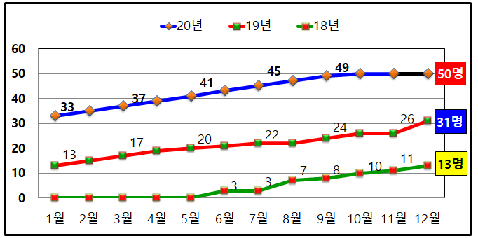
1.Outline
Shop Area | 21.15 ㎡(4m x 5.287m)
Birthday | 2018.06.20.
Manpower | 수급자 현황 / 목표
Address | 부산 광역시 수영구 연수로 310번길 74 삼성아파트 상가 301호 Fax : 051 – 751 – 5958, 010-6508-8770, 010-9858-5958

Slide 3
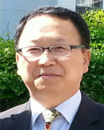
2.CEO Profile
High School | 부산 브니엘 고등학교 1979년 14기
College University | 부산 동의 과학대학 1985년 졸업
Specialism | Industrial Engineering ( 산업공학 )
Certification | 품질관리 기사 1985년 8월, 공정관리 기사 1985년 9월 전기기능사 2017년 4월, 목공기능사 2017년 6월 전기 용접 기능 2017년 9월 , 사회 복지사 2018년 7월
Career | 삼성전관 입사 1987년 ( 정보제품 사업부 IE Part ) 삼성자동차 입사 1995년 ( 조립기술 Team ) 삼성어학 연수원 1995년 ( 일본어 연수 ) 닛산 자동차 연수 1995년 ( 닛산 자동차 조립공정 ) 삼성자동차 조립팀 1998년 ( SM5 생산 ) 삼성자동차 연구소 2015년 정년 퇴직
Religion | 기독교 1998년 4월 Baptism, 부산연제교회 섬김 캄보디아 선교 봉사 ( 컴풍츠낭, 프롬펜, 씨엠리엄, 따게우교회)

Slide 4
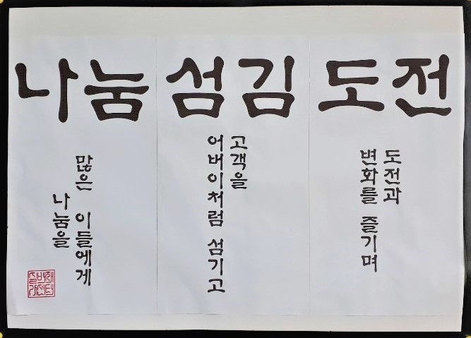
3.SLOGAN

Slide 5
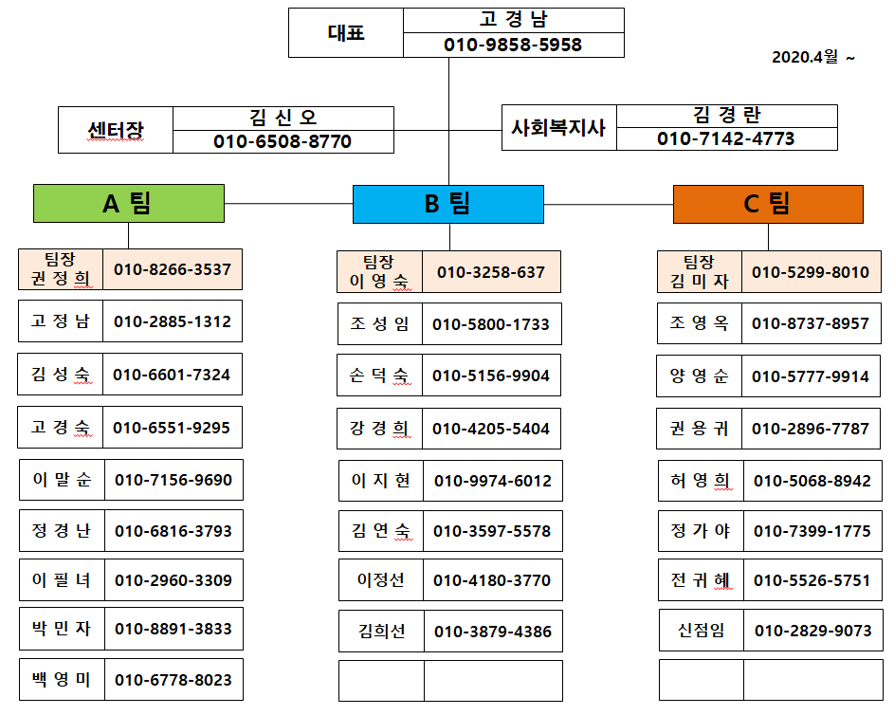
4. Organization

Slide 6
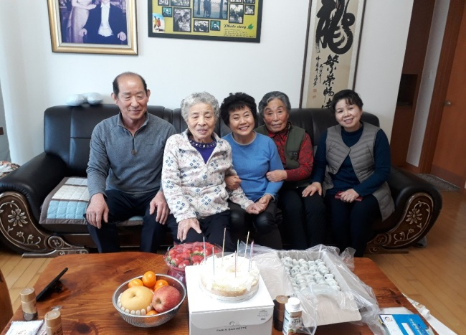
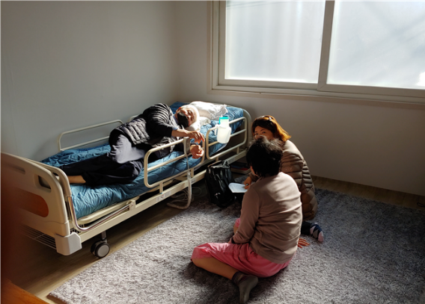
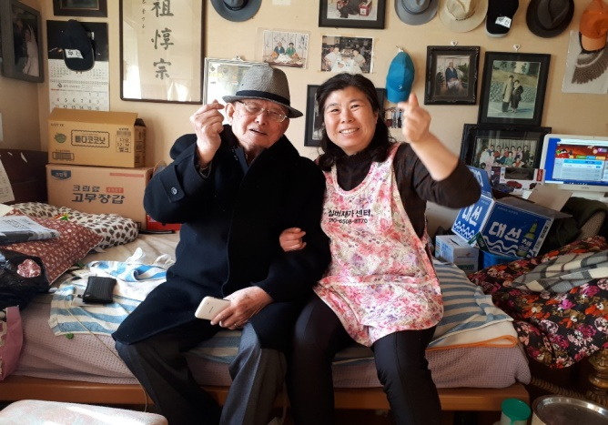
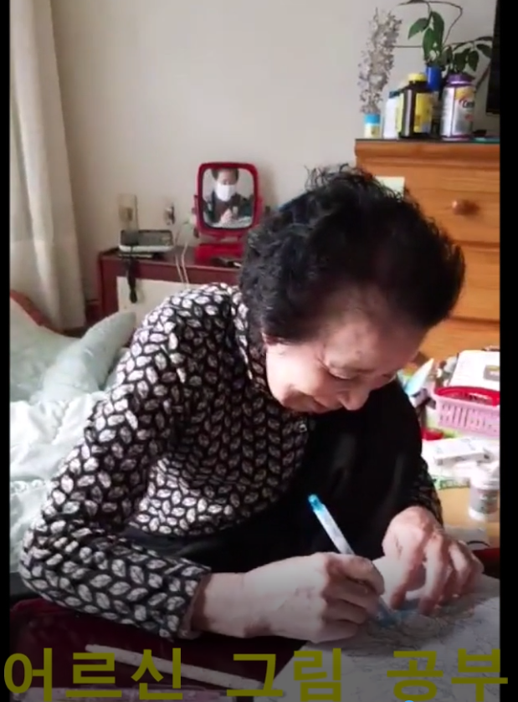
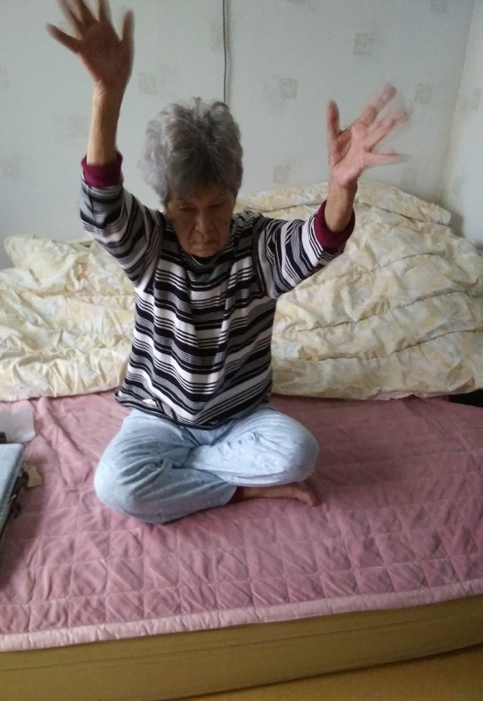
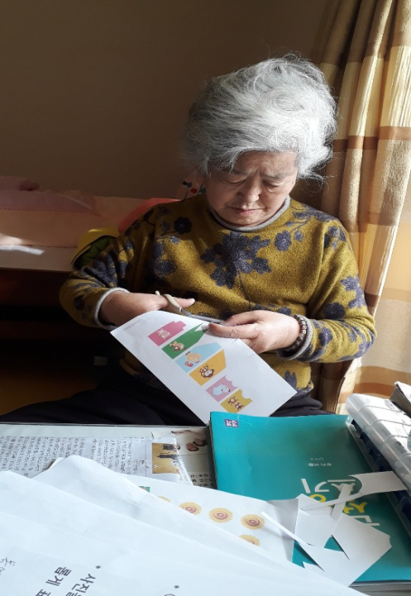
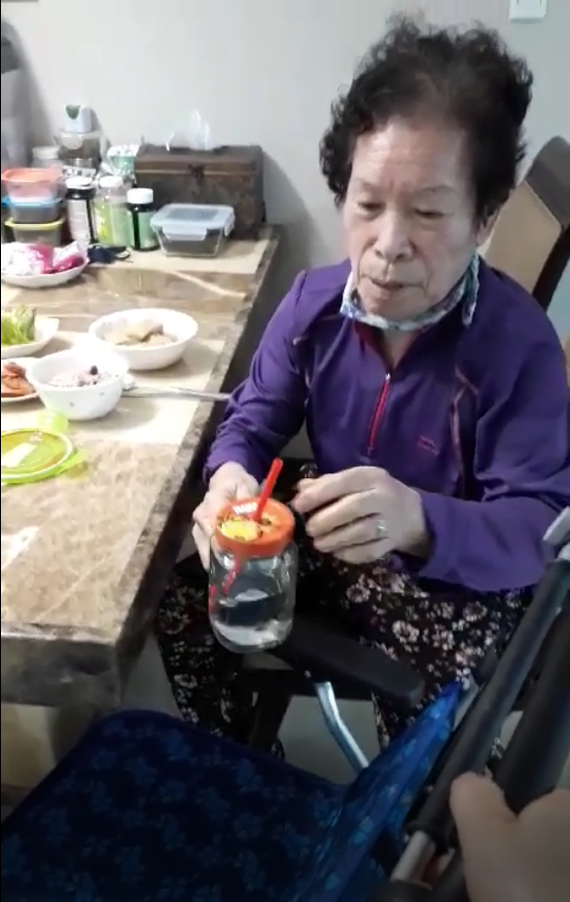
5. long-term care

Slide 7
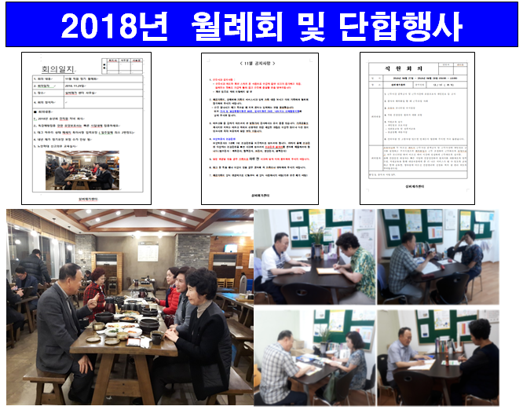
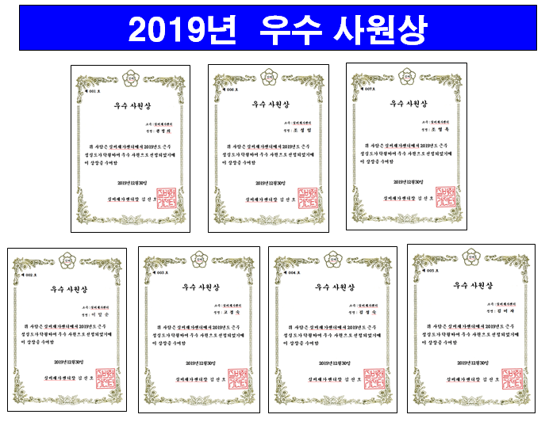
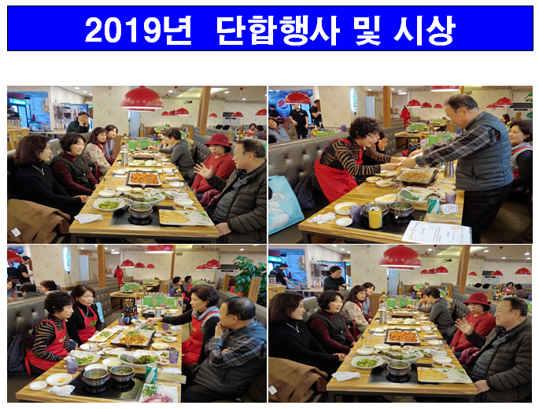
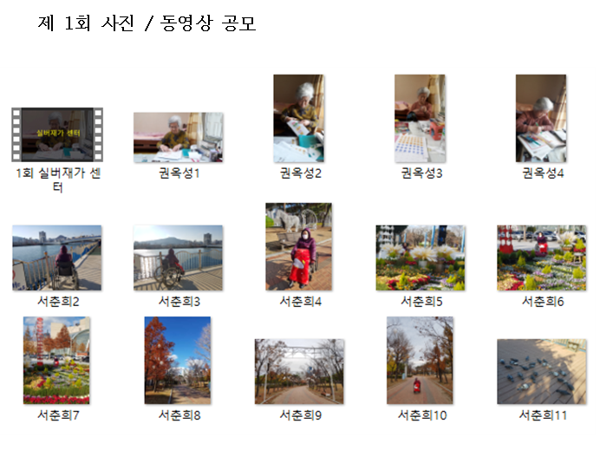
6. Employee welfare

Slide 8
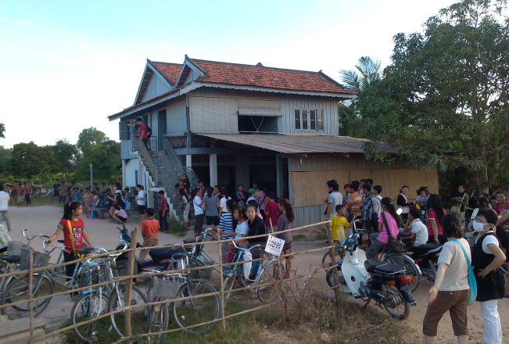
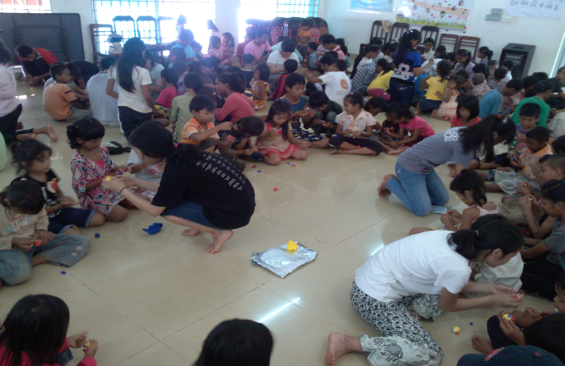
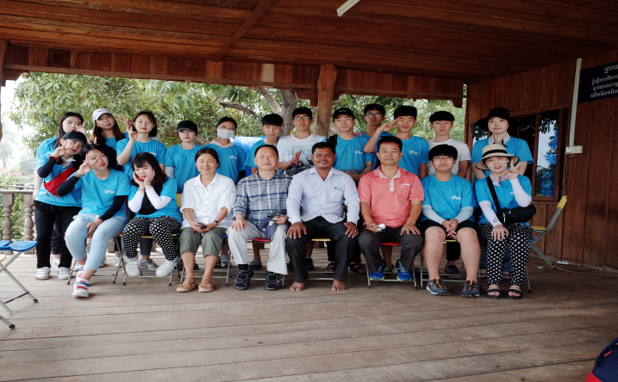
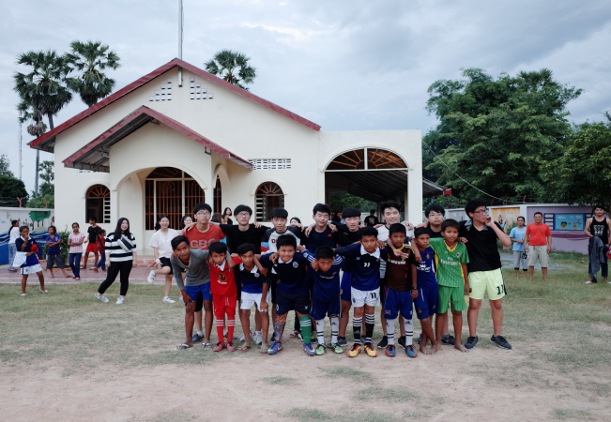
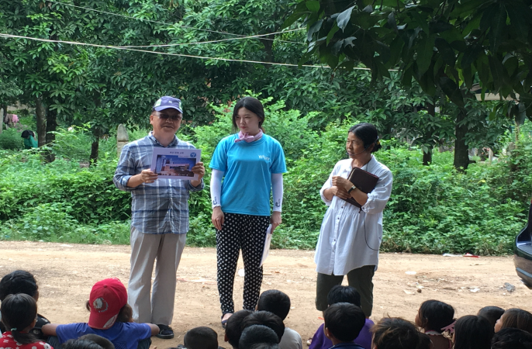
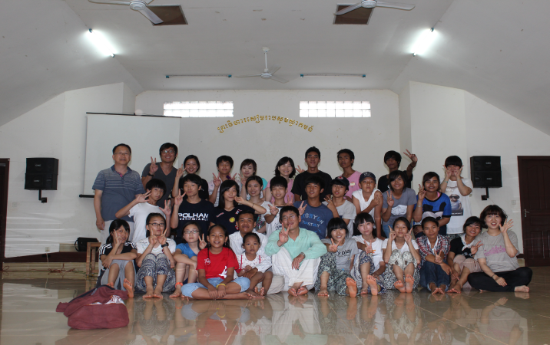
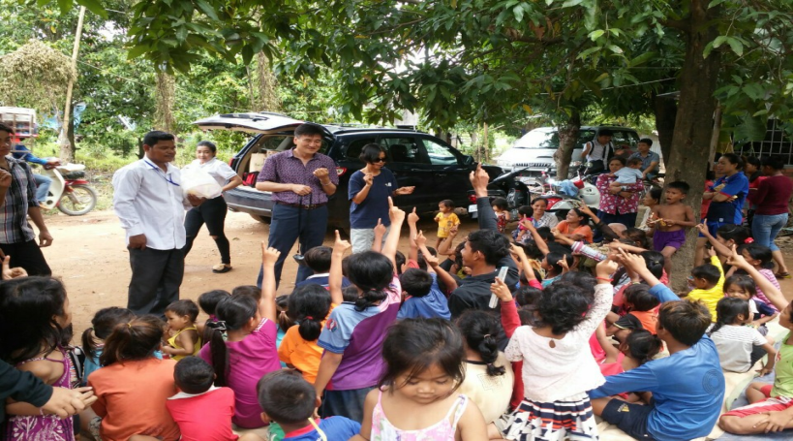
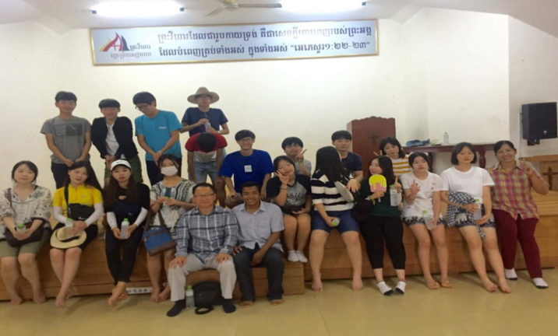
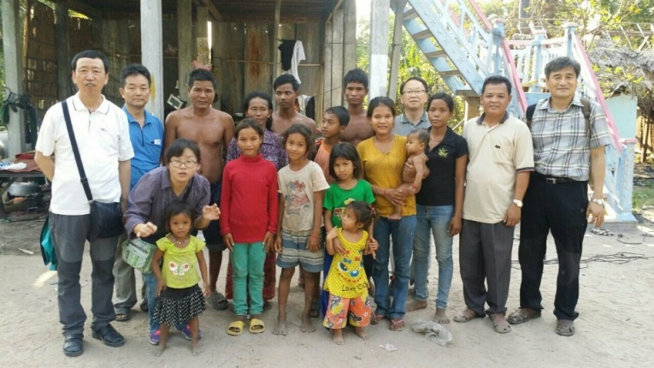
7. Mission

Slide 9


